Slide 1
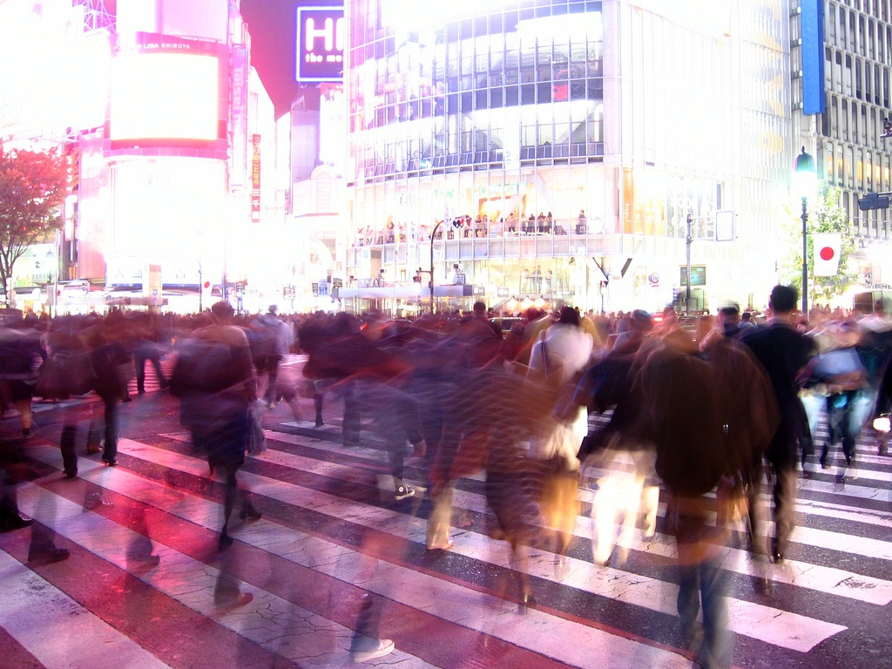

Mounir GRAMI
CITOYENNETE, DEMOCRATIE PARTICIPATIVE ET WEB 2.0

Slide 2
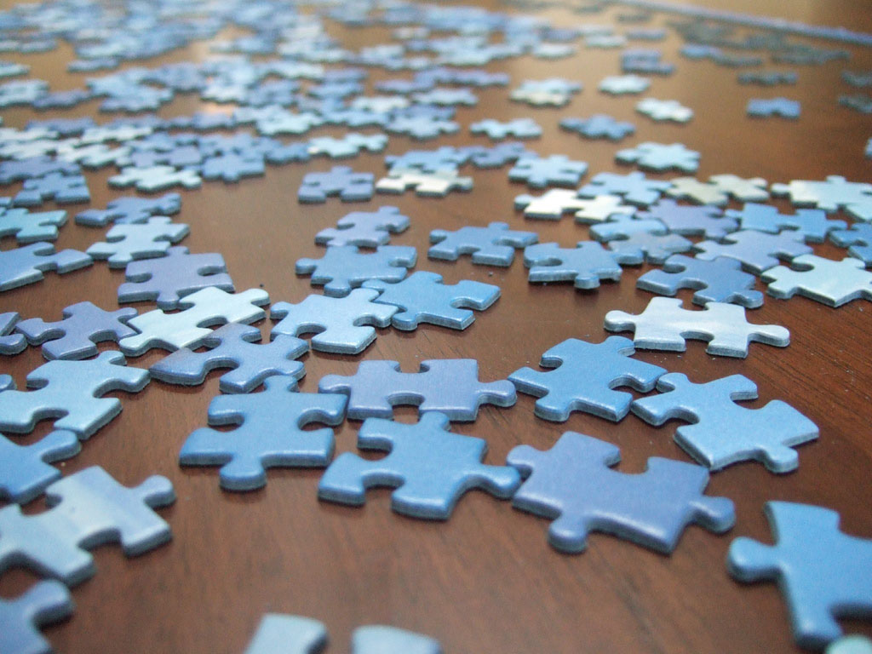
Les besoins selon Maslow
Besoins de réalisation
Besoin d’estime
Besoin d’appartenance
Besoin de sécurité
Besoin physiologique
Pyramide des besoins selon Maslow
MOUNIR GRAMI

Slide 3
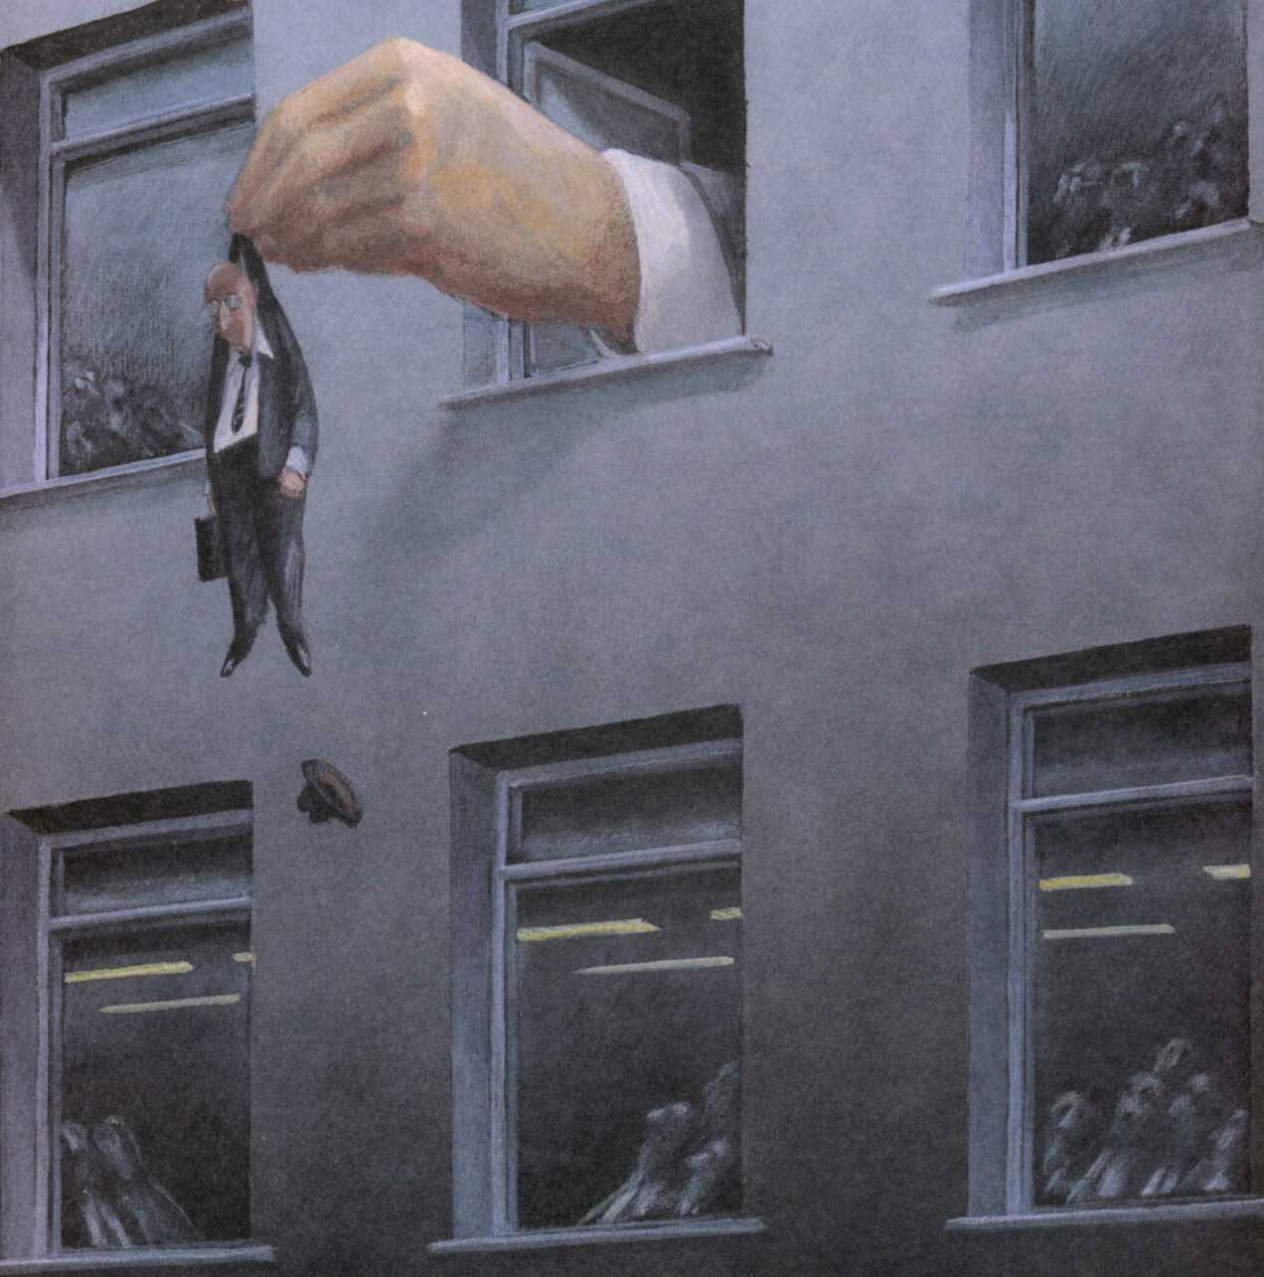
Confiance ?

Slide 4
En deux mots…
Confiance
Compétence
Bienveillance

Slide 5
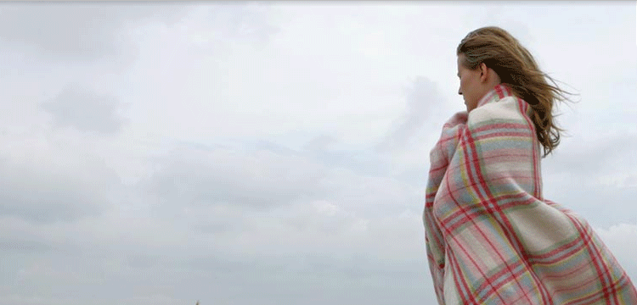
« La confiance est
La bande passante
De la communication»
- Karl-Erik Sveiby

Slide 6
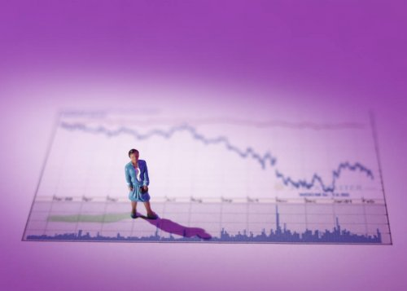
Les espaces de la communication
Espace des valeurs
Interactions centrées sur l ’établissement de valeurs communes
Espace cognitif
Interactions centrées sur la recherche d ’une compréhension commune
Espace de l’information
Interactions centrées sur l ’échange d ’informations
Espace physique
Interactions binaires: one se voit ou on s ’évite; on sourit ou on grogne (Métro)
confiance
Source: Dr. Albert, Department of. Psychology, University of Graz

Slide 7

Archétypes de collaboration possible
Espace des valeurs
Espace cognitif
Espace de l’information
Espace physique
Synergie auto-adaptative
Production séquentielle
Production parallèle
Revue par les pairs
Dialogue
Conversation
Contact
Inspiré par Janet Salmons, vision2lead

Slide 8
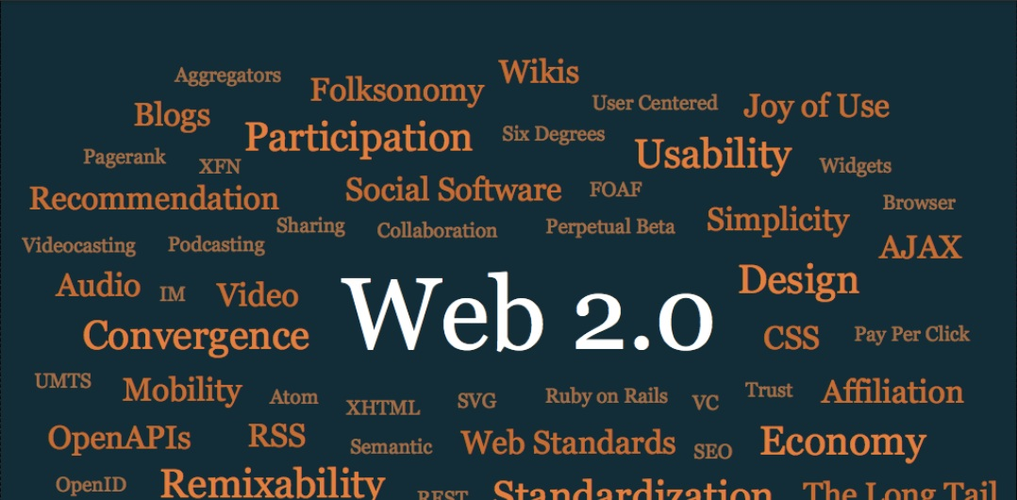
Outils de collaboration typiques
Espace des valeurs
Espace cognitif
Espace de l’information
Espace physique
Communication intrusive: Messagerie instantanée, « chat », multimédia, alertes...
Espaces projet: tâches, calendrier partagé, livrables...
Production parallèle: Wiki
Dialogue: forum autour d’un document
Conférence: web-séminaire
Conversation: Blog, forum
Messagerie: e-mail
Filtrage: Abonnements, Alertes...
Réseaux sociaux: Facebook, LinkedIn…
Diffusion: Publicité, newsletters, « pourriels »
Inspiré par Janet Salmons, vision2lead

Slide 9
La grande idée du Web 2.0
Données fraiches et utiles : c’est le cœur
La possibilité de manipuler les données par les autres
Les applications « vivantes » peuvent être manipulées
Recolter les expériences collectives
« LE web comme plateforme », indépendante des plateformes utilisateurs
Attention particulière sur la participation, plutôt que la publication
Avoir confiance dans les utilisateurs pour fournir du conteneu fiable.

Slide 10
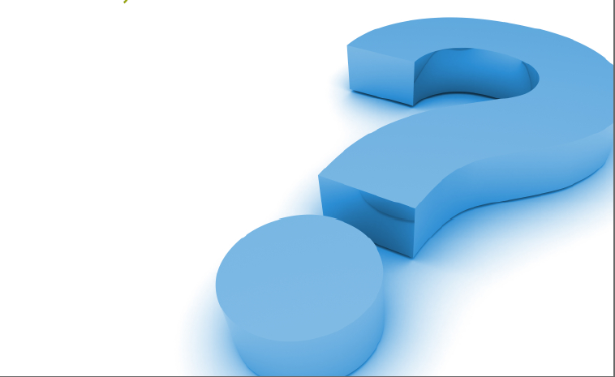
Quelles conséquences

Slide 11
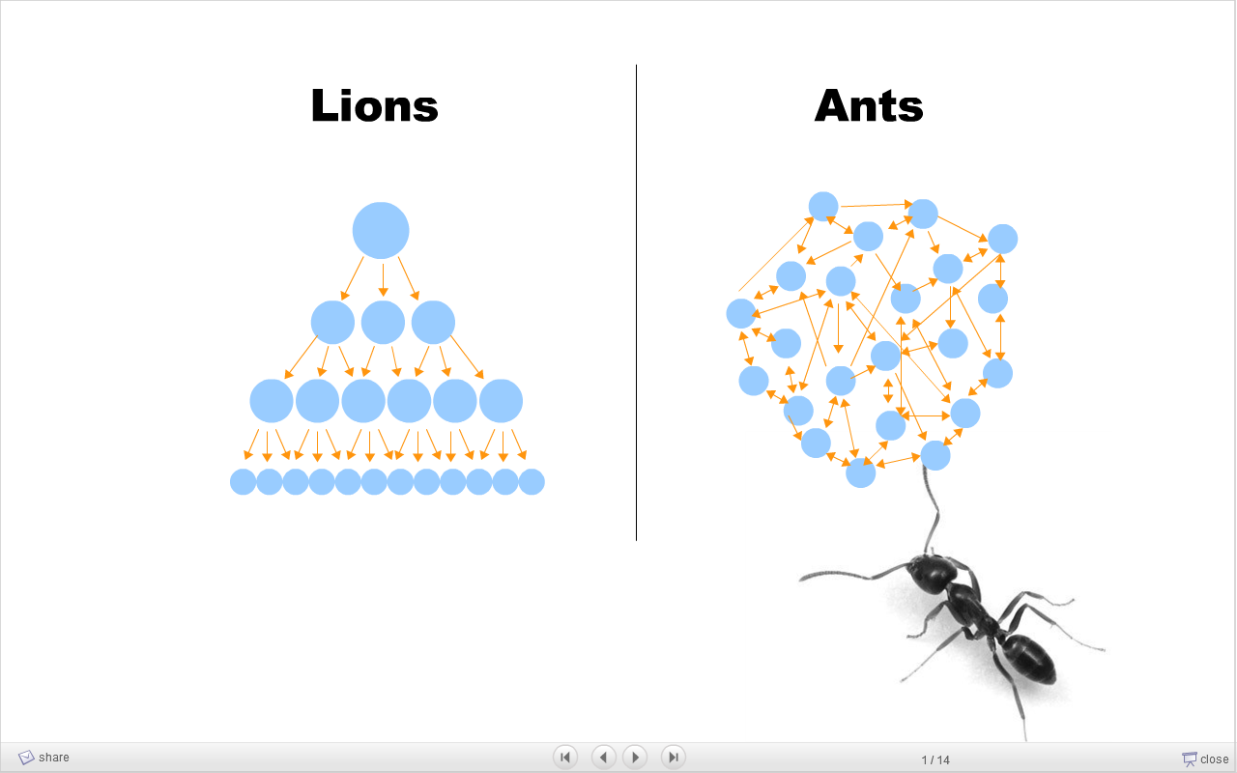
LIONS vs FOURMIS

Slide 12
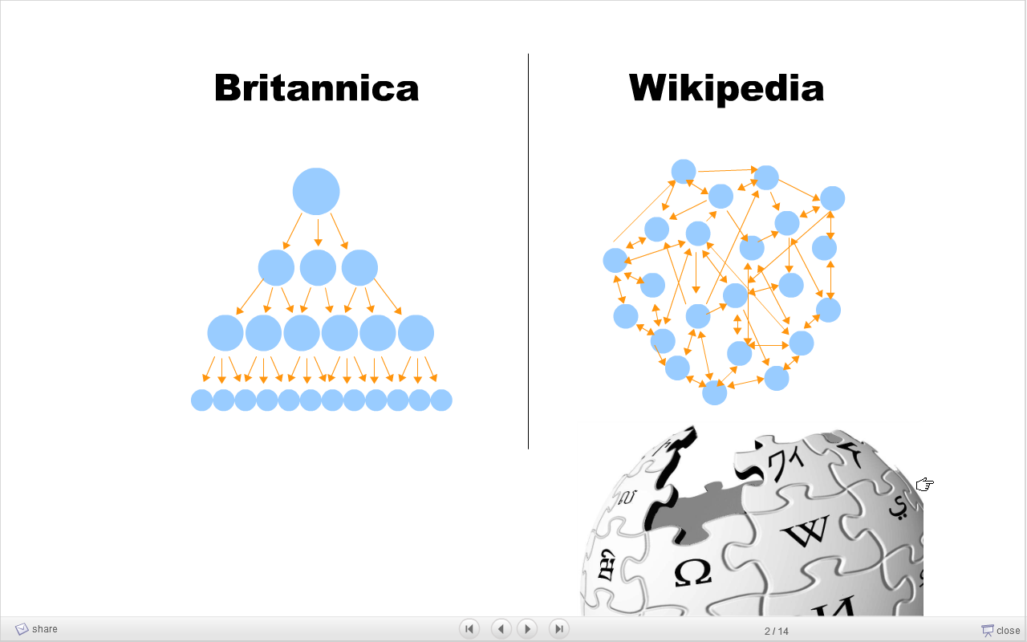
Universalis vs Wikipedia

Slide 13
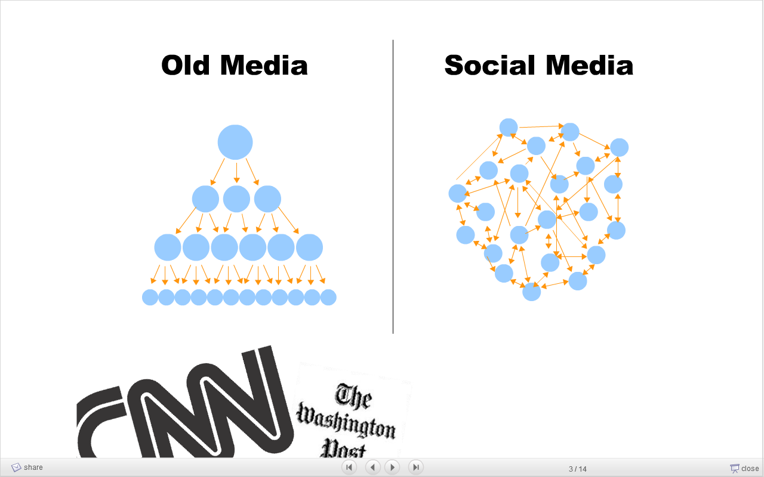
Médias vs Réseau Social

Slide 14
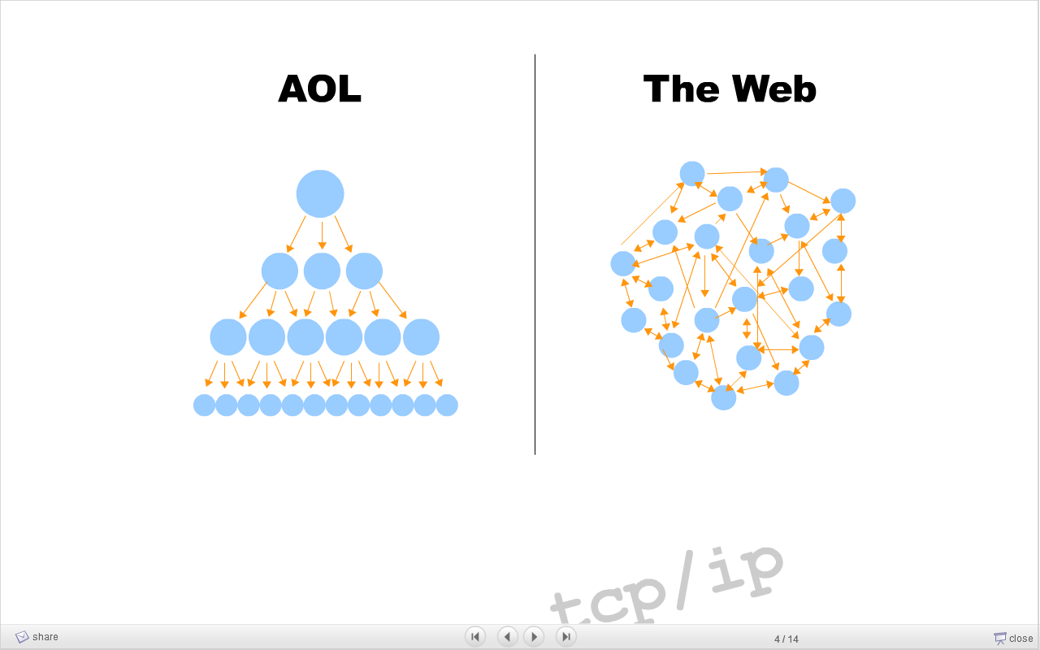
Réseau vs Web

Slide 15
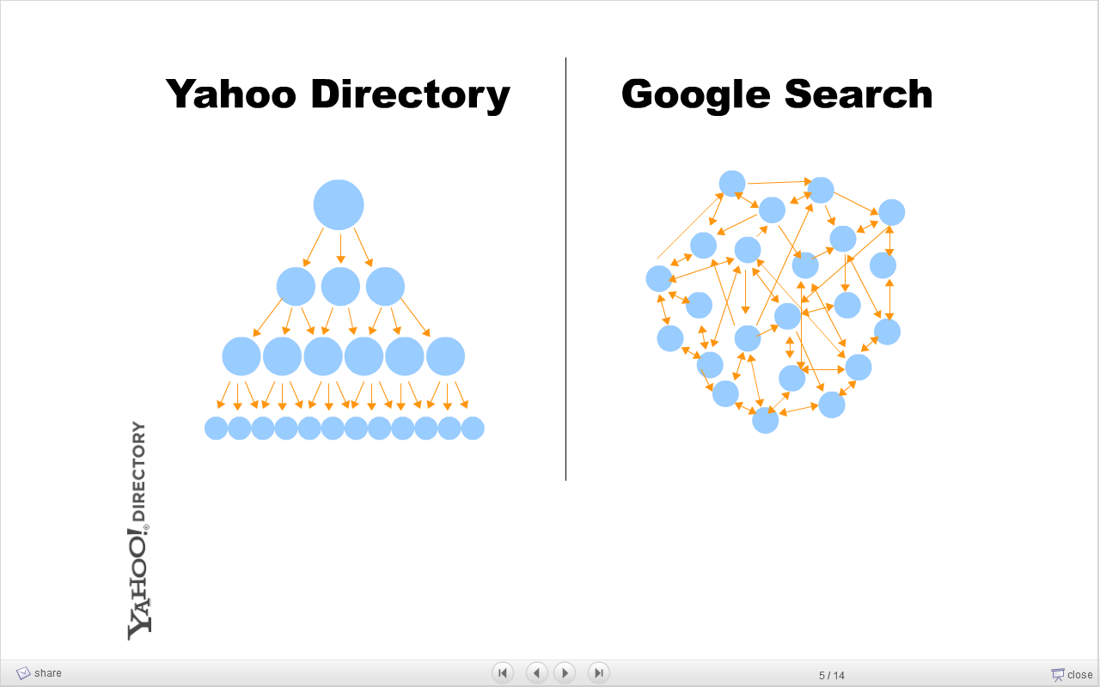
Annuaire Yahoo vs Google

Slide 16
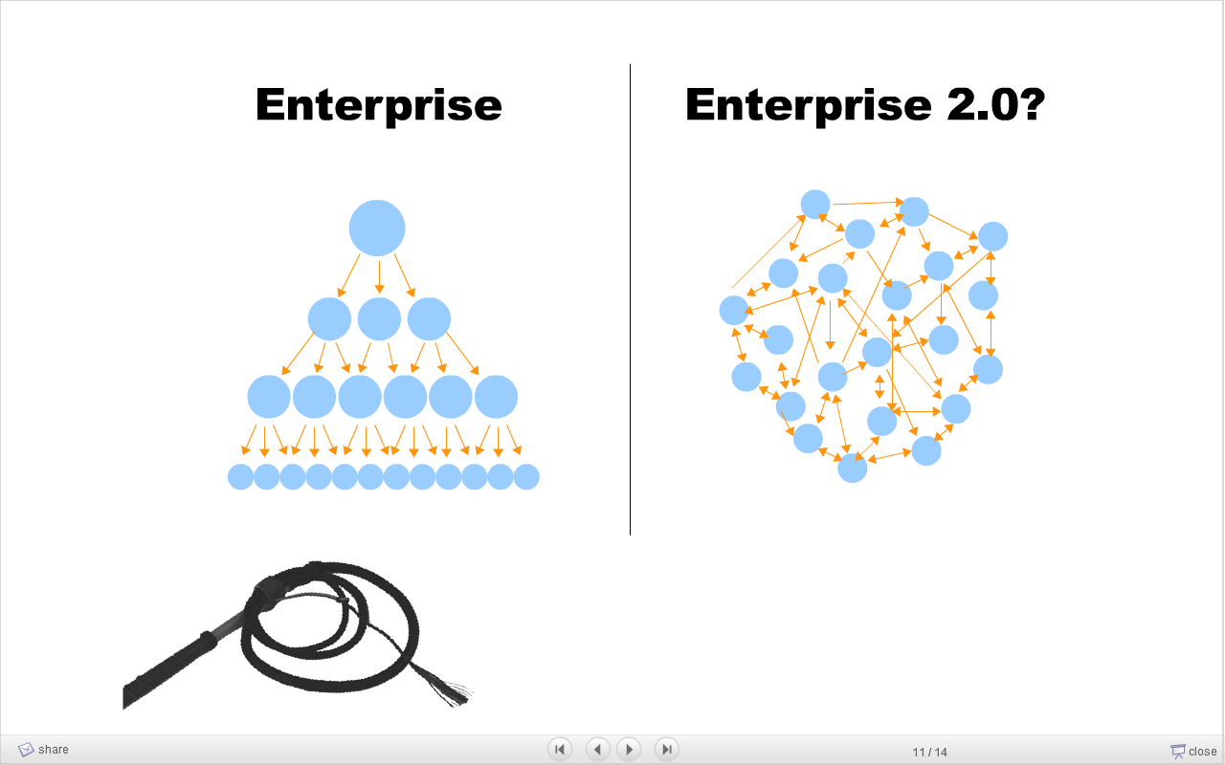
Planification vs Evolution

Slide 17
Management vs Management 2.0

Slide 18
Entreprise vs Entreprise 2.0

Slide 19
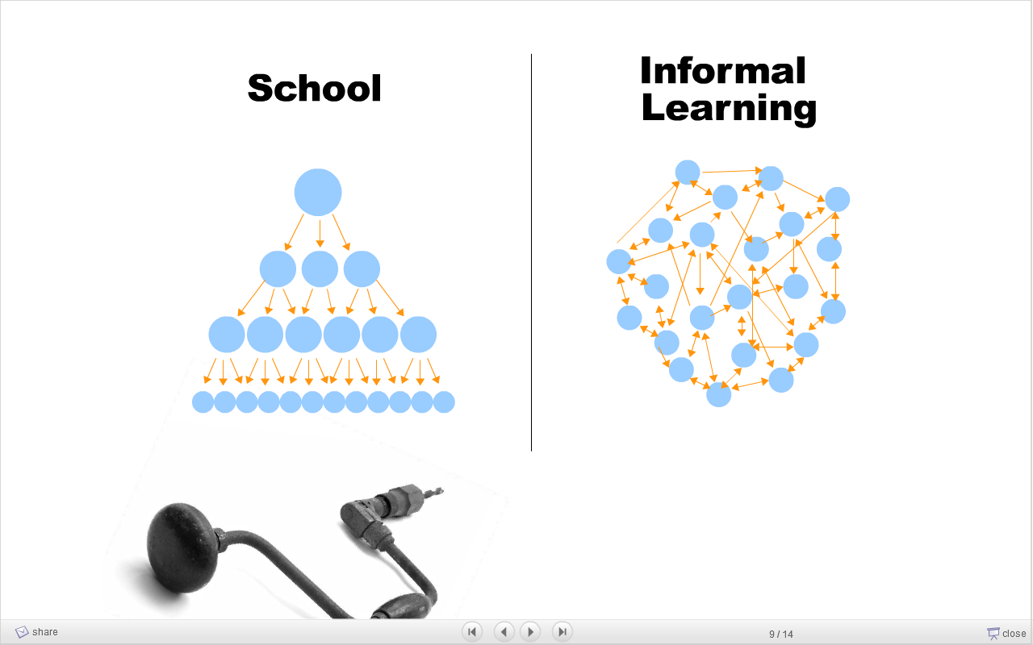
Ecole vs Apprentissage informel

Slide 20
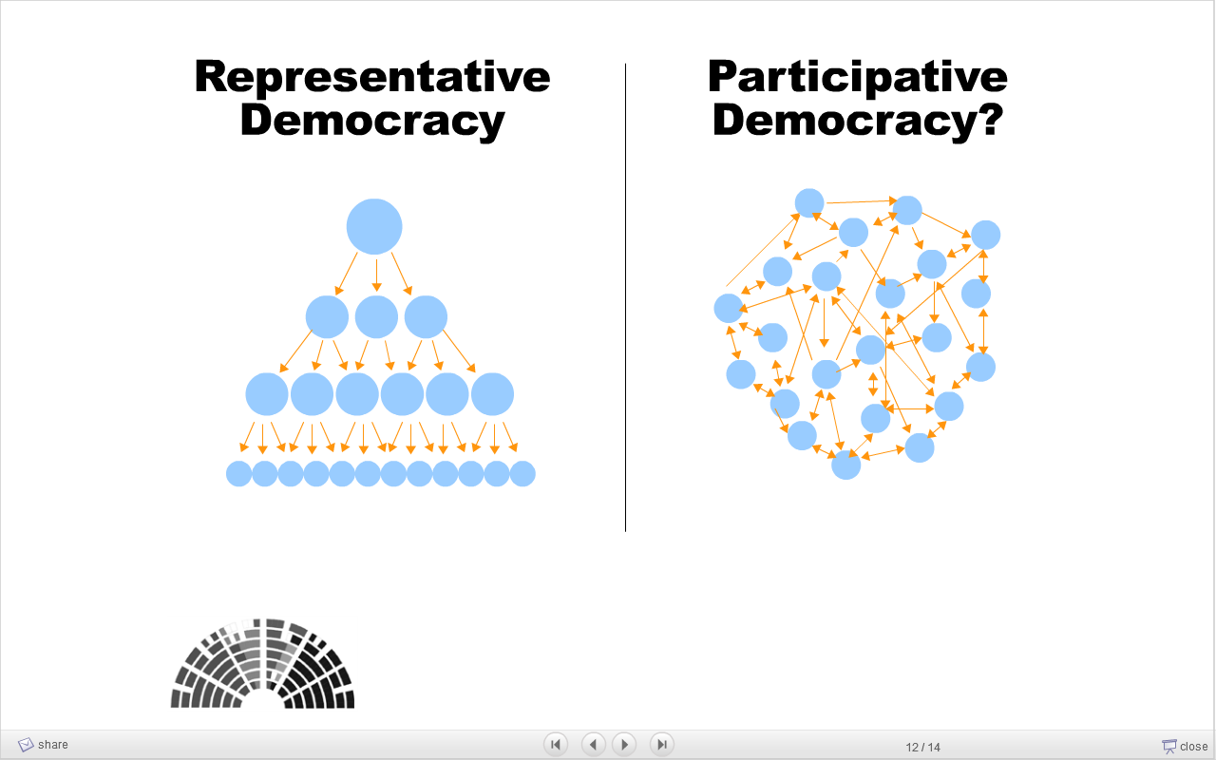
Démocratie représentative vs Démocratie participative

Slide 21
Et pour le citoyen ?

Slide 22

Anticiper et prendre en compte de nouvelles réalités
Articuler l’avenir de la société en fonction des :
        Acteurs et nouveaux acteurs de son environnement
        Nouvelles formes et réalités de la société
        Repenser la notion de citoyenneté

Slide 23
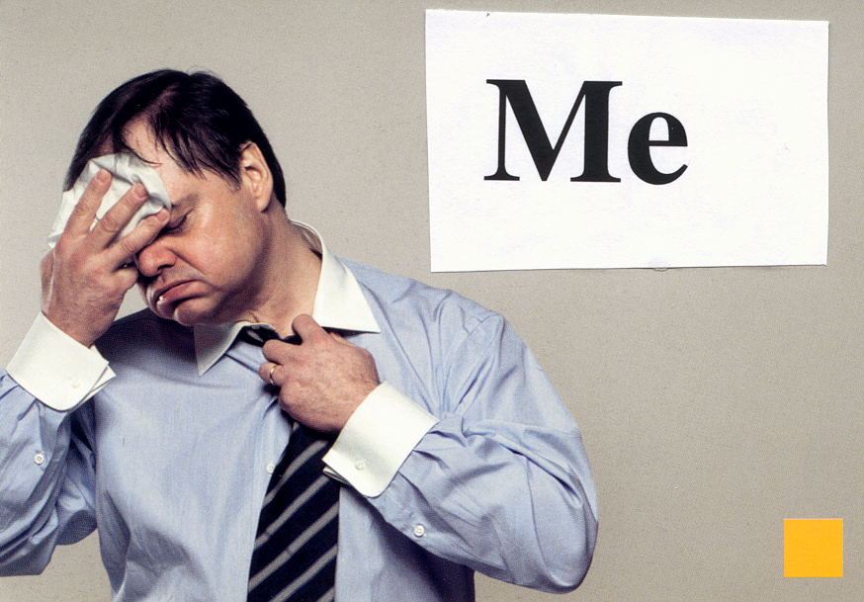
?

Slide 24
A
Démocratie participative
C’est quoi ?

Slide 25
Les citoyens participent activement au débat public et aux différentes décisions concernant la politique locale, régionale, voire nationale.
La démocratie participative est une nouvelle forme de démocratie, qui permet aux citoyens une implication dans les différents processus de décisions.

Slide 26
L’examen des propositions constructives des citoyens, à travers une organisation du système démocratique et consultatif.
Plusieurs principes caractérisent la démocratie participative :
Une initiative législative aux citoyens, qui jouit d’un droit de vote étendu par rapport au système de démocratie "classique".
La participation à des débats libres pour traiter les décisions à une échelle locale.

Slide 27
A
Le citoyen n’est plus spectateur de la vie publique, il en devient un acteur : il est une partie prenante de la politique, il s’implique dans la vie civile.

Slide 28
Archétypes de collaboration possible
Espace des valeurs
Espace cognitif
Espace de l’information
Espace physique
Synergie auto-adaptative
La démocratie participative est une demande forte des citoyens qui veulent pouvoir participer à la construction de leur environnement et de la politique de leur région et de leur pays.
Production séquentielle
Production parallèle
Revue par les pairs
Dialogue
Conversation
Contact
Inspiré par Janet Salmons, vision2lead

Slide 29
La participation des citoyens s’effectue en 3 étapes :
L’information du plus grand nombre par des documents écrits dans un langage qu’ils comprennent.
La consultation qui consiste à recueillir au-delà de l’information, l’avis des intéressés.
La concertation elle-même qui permet à chacun de modifier, d’amender, d’améliorer par la participation tout projet avec comme premier effet d’enrichir celui-ci.

Slide 30
Linkedin

Slide 31
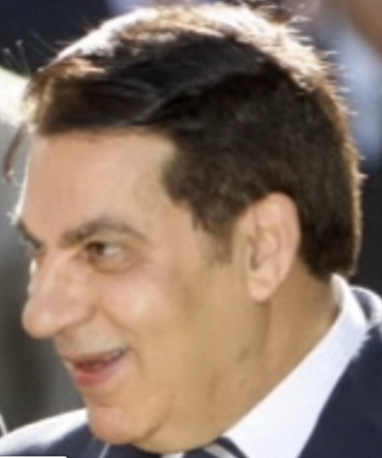
Dictator’ed in
Zin El Abidine Ben Ali
President of Tunisia
1987-2011
reject
Status:
In Saudi Arabia @undisclosed location.

Slide 32
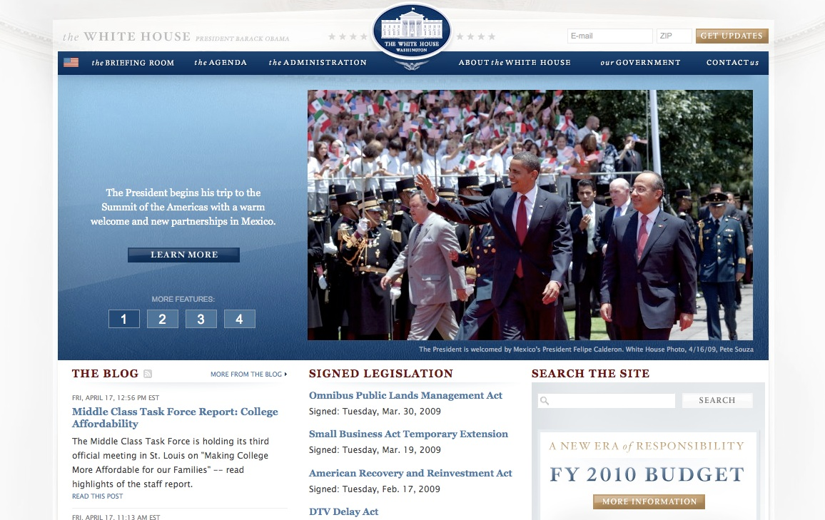

Slide 33
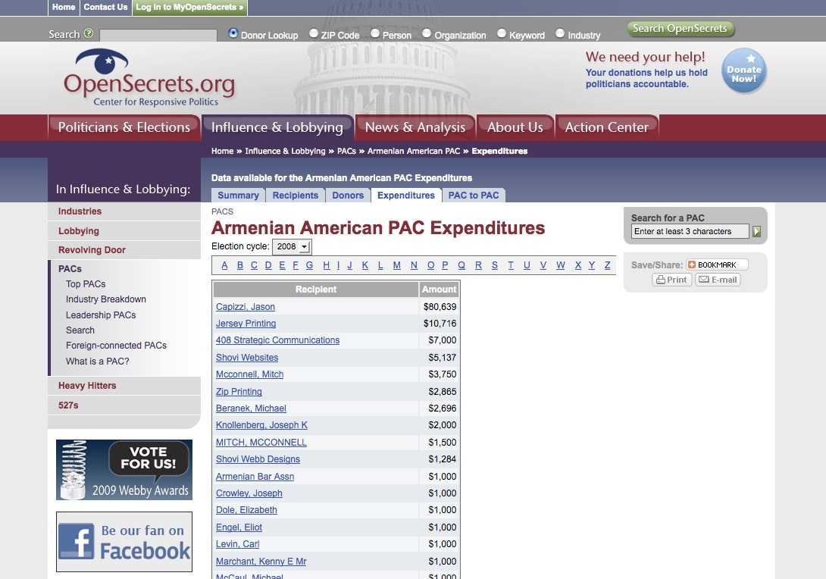

Slide 34

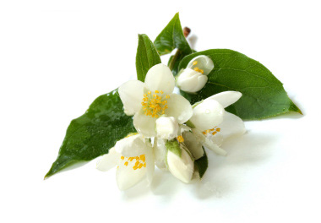
Tunisia REVOLUTION
DIGNITY AND LIBERTY
The irst Revolution

Slide 35
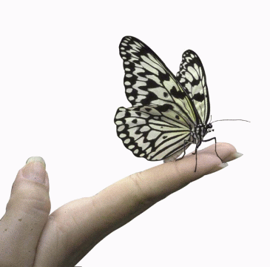
Quelques fois ca prend juste un papillon
il faut tout simplement l’aimer,
la démocratie est fragile.

Slide 36
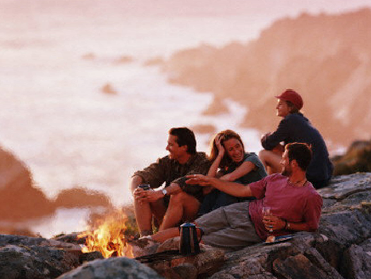
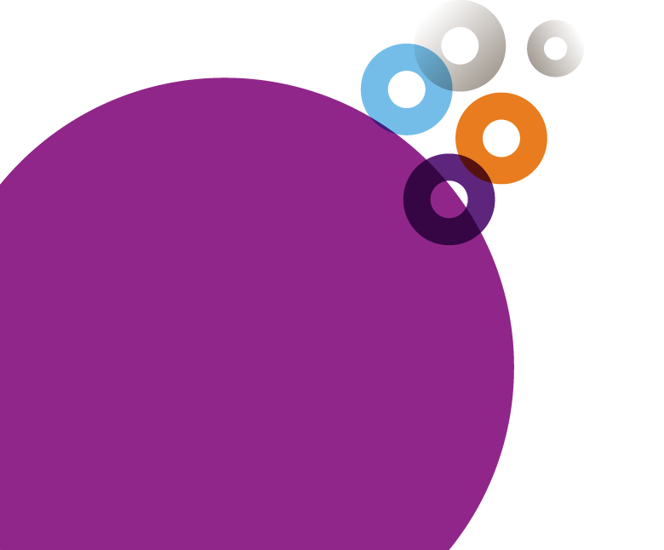
Thank you!

